Slide 1
Bajkowi bohaterowie

Slide 2
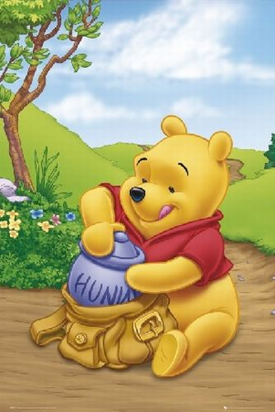
Kubuś Puchatek
W książce występują takie postacie jak: Prosiaczek, Królik, Kłapouchy, Sowa Przemądrzała, Mama Kangurzyca i Maleństwo oraz Krzyś.

Slide 3
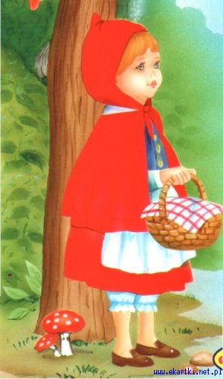
Czerwony kapturek
Czerwony kapturek
Bohaterka udaje się do Babci z koszyczkiem. Kiedy
Przechodzi przez las,
spotyka wilka …

Slide 4
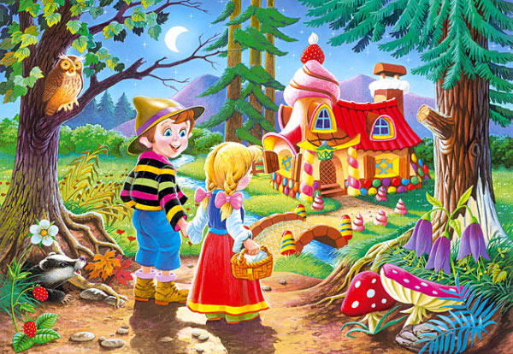
Jaś i Małgosia
Jaś i Małgosia
To baśń o dzieciach,
które pozostawione
w lesie przez rodziców
trafiły na Babę Jagę.

Slide 5
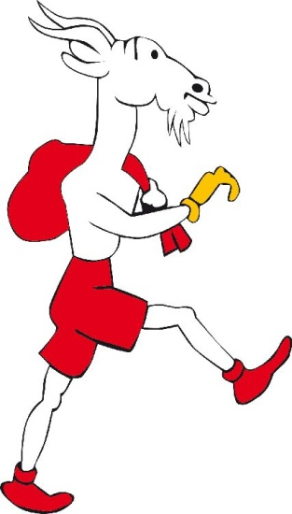
Koziołek Matołek
Jest to historyjka obrazkowa o podróży bohatera po całym świecie w poszukiwaniu mitycznego Pacanowa.

Slide 6
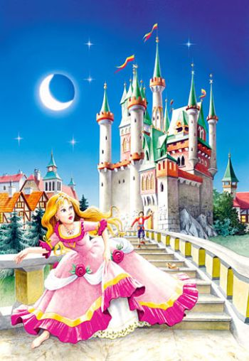
Kopciuszek
Kopciuszek pracuje w roli służącej. Macocha i przyrodnie siostry jadą na bal u księcia, zostawiając dziewczynę w domu…

Slide 7
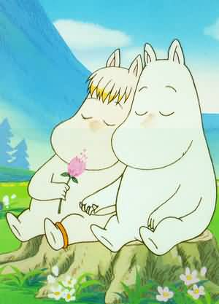
Muminki
Muminki to istoty zamieszkujące pewną dolinę gdzieś w Finlandii, bohaterowie cyklu dziewięciu książek .

Slide 8
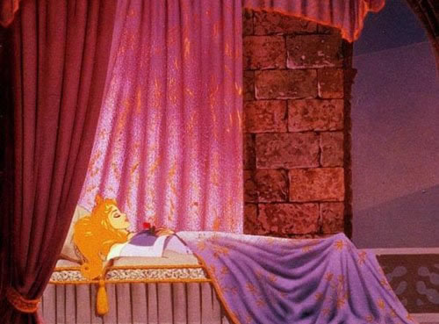
Śpiąca królewna
Opowiada o królewnie, na którą zła czarownica rzuciła urok.

Slide 9
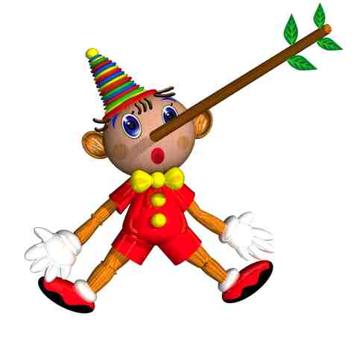
Pinokio
Powieść opowiada o przygodach drewnianego pajacyka Pinokia. Jego charakterystyczną cechą było wydłużanie się nosa pod wpływem kłamstw.

Slide 10
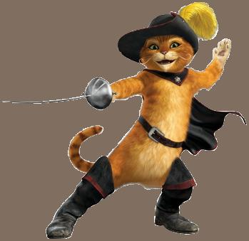
Kot w butach
Baśń opowiada o przygodach kota mówiącego ludzkim głosem.

Slide 11
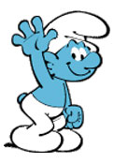
Smerfy
Rasa małych, niebieskich stworzeń, żyjących w którymś z europejskich lasów przezywająca różne przygody i uciekająca przed Gargamelem.

Slide 12
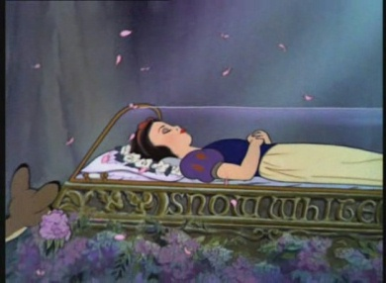
Śnieżka
Na życie pięknej królewny czai się zła królowa, zazdrosna o jej urodę. Początkowo każe ją zabić myśliwemu …

